Slide 1
video태그 이슈 정리
2019년 5월기준
By Jjoe Rep

Slide 2
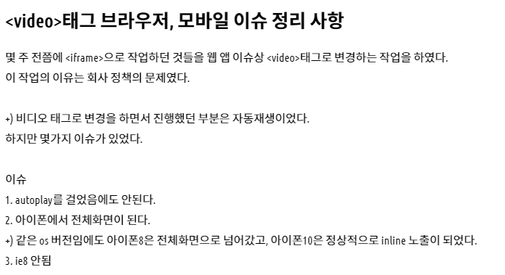

Slide 3
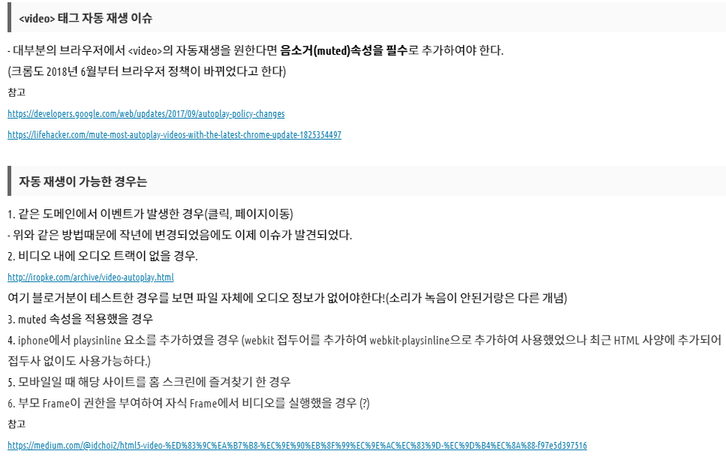

Slide 4
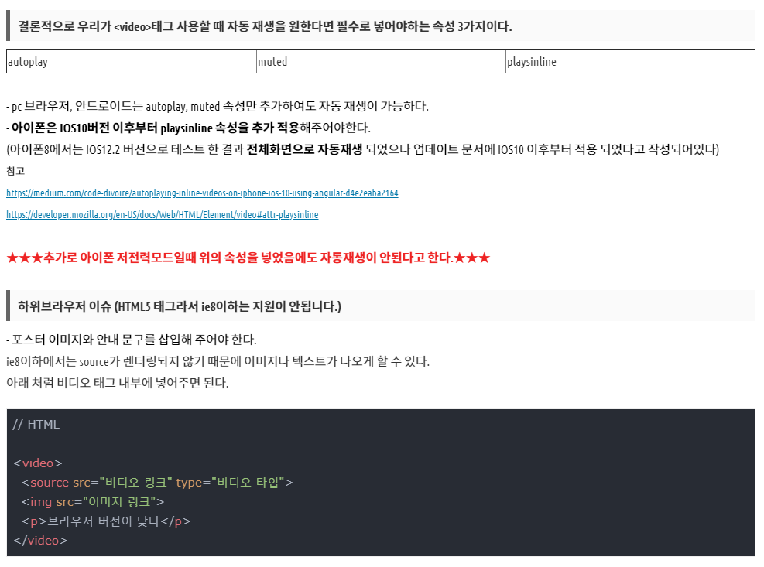

Slide 5
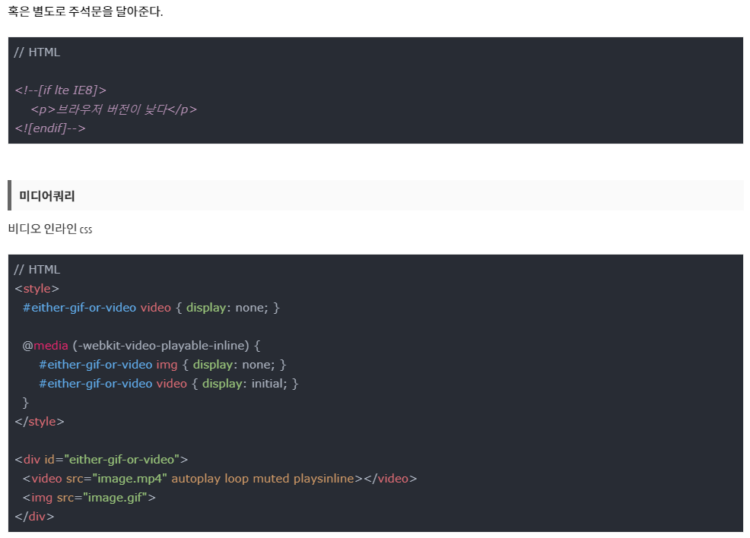

Slide 6
